Slide 1
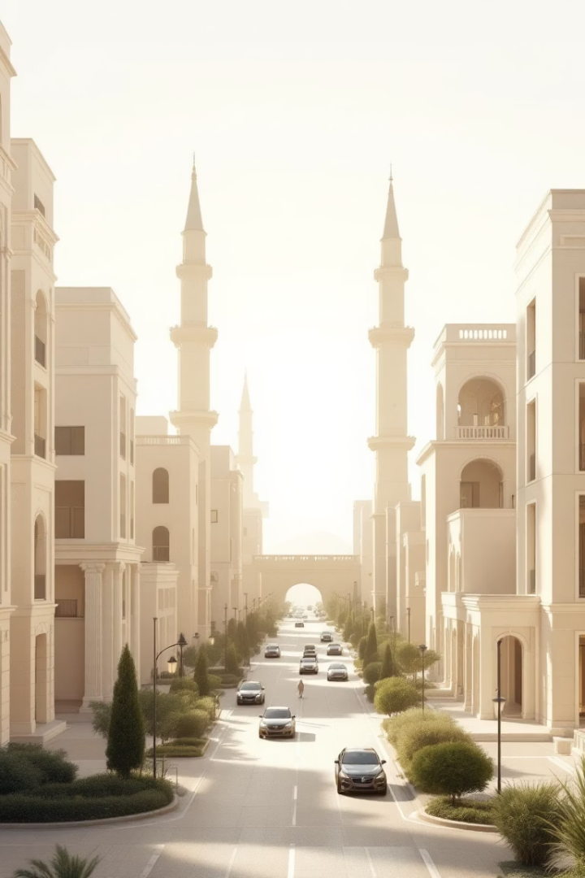
Ψηφιακές Τεχνολογίες και Αειφορία
Εξερευνούμε το δίπολο μεταξύ ψηφιακών τεχνολογιών και των προκλήσεων της αειφορίας.
CC
2^{ο} Γυμνάσιο Χαλκίδας
2024-25

Slide 2
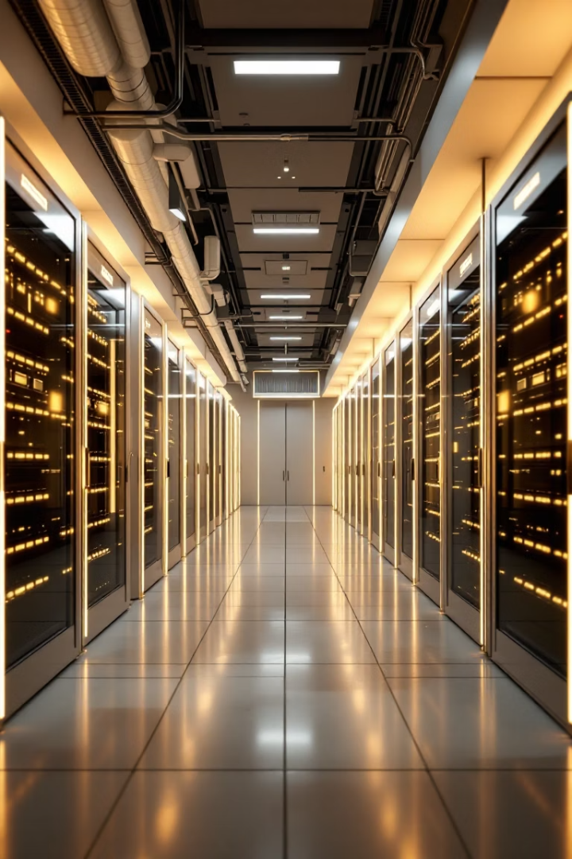
Ενεργειακή Κατανάλωση Τεχνητής Νοημοσύνης
Υπολογιστικοί πόροι
Κατανάλωση ενέργειας
Οι αλγόριθμοι βαθιάς μάθησης απαιτούν τεράστια υπολογιστική ισχύ.
Μεγάλη κατανάλωση προκαλεί ανησυχίες για το περιβαλλοντικό αποτύπωμα.
Μη ανανεώσιμες πηγές
Ενεργειακές ανάγκες από μη πράσινες πηγές χειροτερεύουν το περιβάλλον.

Slide 3
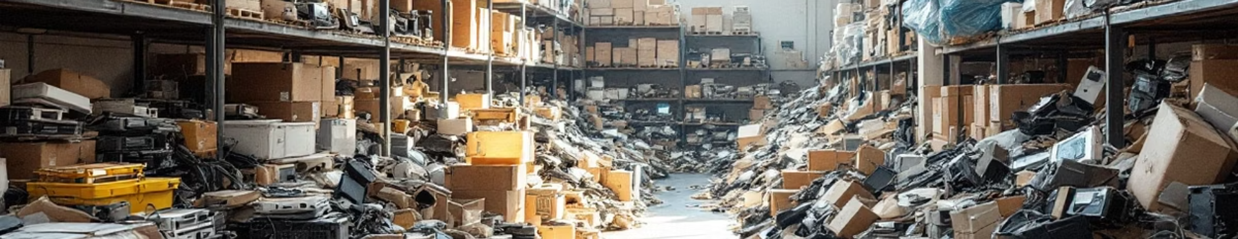
Ηλεκτρονικά Απόβλητα και Γρήγορη Απαξίωση
Σύντομος κύκλος ζωής υλικού
Αύξηση αποβλήτων
Περιβαλλοντικές επιπτώσεις
Αυξάνεται ο όγκος ηλεκτρονικών αποβλήτων σε παγκόσμιο επίπεδο.
Συσκευές απαξιώνονται γρήγορα λόγω τεχνολογικής προόδου.
Τα απόβλητα προκαλούν ρύπανση και χρήση μη βιώσιμων πόρων.

Slide 4




Ενεργειακά Αποδοτικοί Αλγόριθμοι
Βελτιστοποίηση υπολογισμών
Μείωση κατανάλωσης ενέργειας
Πράσινες τεχνολογίες
Μείωση απαιτήσεων υπολογισμού με νέα μεθοδολογία.
Χρήση τεχνολογιών φιλικών προς το περιβάλλον.
Σχεδιασμός για χαμηλή ενεργειακή κατανάλωση ακρίβειας.

Slide 5
Ανανεώσιμες Πηγές Ενέργειας
Ηλιακή ενέργεια
Αιολική ενέργεια
Υδατοπτώσεις και βιομάζα
Προώθηση φωτοβολταϊκών για καθαρή ενέργεια στα κέντρα δεδομένων.
Χρήση ανεμογεννητριών για μείωση του ανθρακικού αποτυπώματος.
Εναλλακτικές πηγές ενέργειας για σταθερότητα και αειφορία.

Slide 6
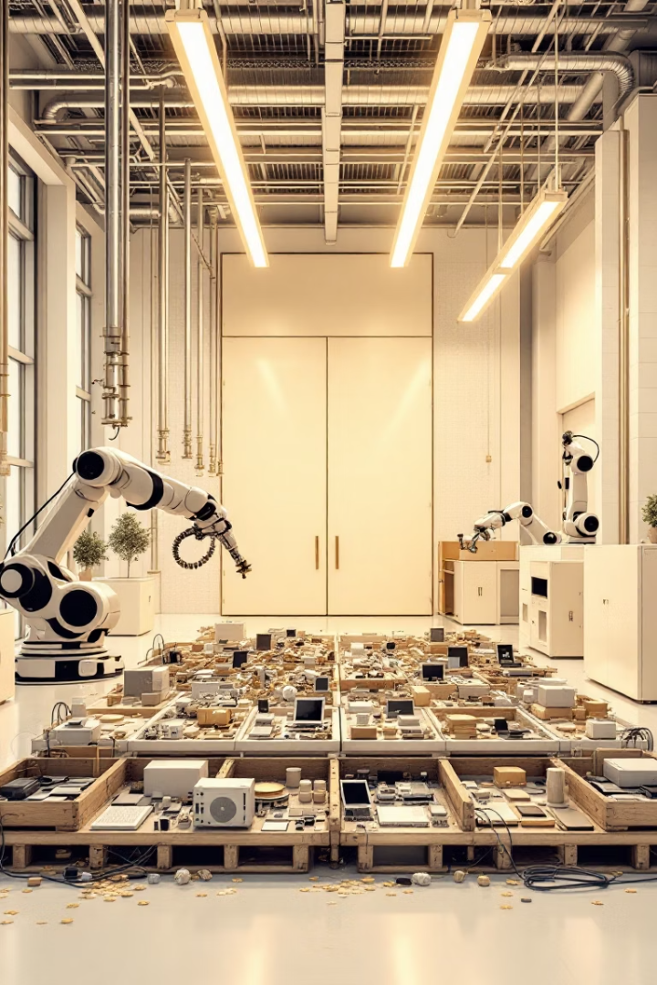
Οικολογική Ανακύκλωση και Διαχείριση Αποβλήτων
Συλλογή και διαλογή
Οργανωμένη συλλογή ηλεκτρονικών αποβλήτων κατά κατηγορία.
Ανακύκλωση υλικών
Ανάκτηση μετάλλων και πλαστικών με περιβαλλοντικές μεθόδους.
Μείωση περιβαλλοντικού αντίκτυπου
Ελαχιστοποίηση ρύπανσης και ρύθμιση σωστής διαχείρισης.

Slide 7
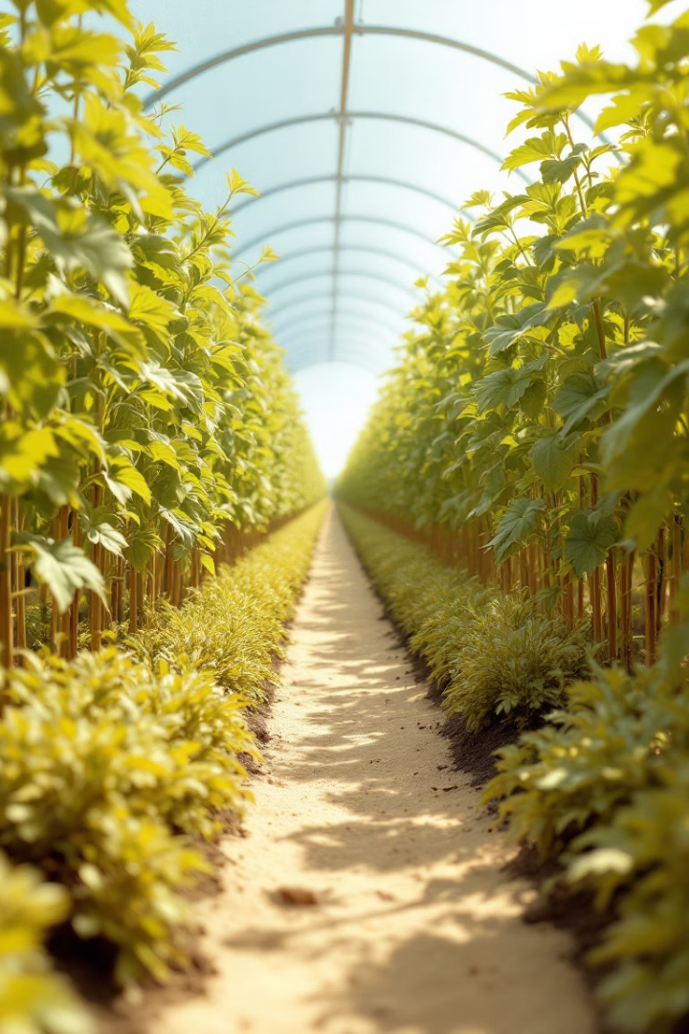



Τεχνητή Νοημοσύνη για Αειφόρους Στόχους
Βιομηχανία
Εξοικονόμηση ενέργειας μέσω έξυπνης διαχείρισης πόρων.
Εφοδιαστικές Αλυσίδες
Βελτιστοποίηση διαδρομών και μείωση αποτυπώματος άνθρακα.
Γεωργία
Ακριβής ανάλυση για λιγότερη χρήση νερού και λιπασμάτων.

Slide 8
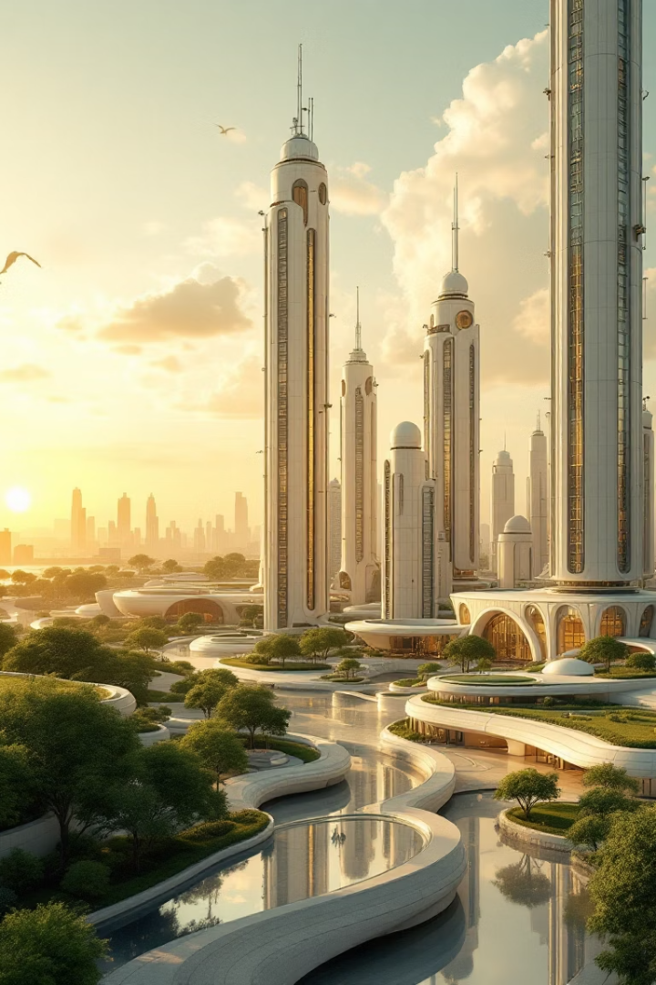
Συμπεράσματα και Επόμενα Βήματα
Συνεργασία τομέων
Επένδυση σε πράσινη τεχνολογία
Συνδυασμός τεχνολογίας και περιβαλλοντικής συνείδησης.
Ανάπτυξη και υιοθέτηση βιώσιμων λύσεων στον ψηφιακό χώρο.
Ενημέρωση και ευαισθητοποίηση
Ενίσχυση γνώσης για επιπτώσεις και λύσεις.

Slide 9



Ευχαριστούμε!
Είμαστε στη διάθεσή σας για ερωτήσεις…

